Slide 1
DISEMINASI SPMI SMPN 10 JAKARTA
Selasa, 1 Desember 2020

Slide 2

SPMI DITENGAH PANDEMI 2020

Slide 3
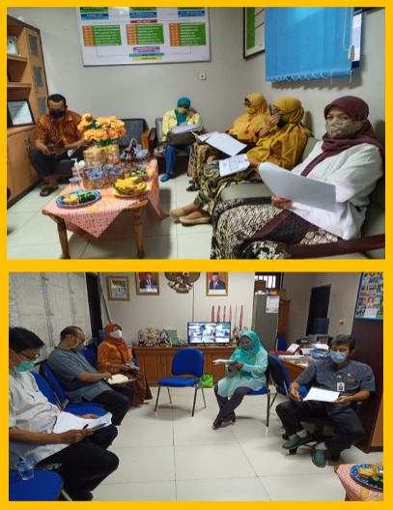
( Jumat 16 Oktober 2020 )
Rapat Awal TPMPS
Membahas Program Kegiatan SPMI Daring

Slide 4
ALUR KEGIATAN SPMI SMPN 10 JAKARTA:
1.Bimtek TPMPS secara daring
6. Workshop mandiri 2 (draf dokumen SPMI)
7.Pendampingan 2 reviu WM 2
11. Pendampingan 4 reviu WM 4
10. Workshop Mandiri 4 ( RPP PJJ dan video pembelajaran)
14.Pelaporan
13.Diseminasi
12. Workshop Mandiri 5 (Persiapan diseminasi praktik baik dan penyusunan laporan
2.Pembuatan SK TPMPS dan struktur organisasi
5.Pendampingan 1 reviu WM1
8. Workshop mandiri 3 (POS PJJ, IK, IP)
3.Diseminasi ke warga sekolah dan komitmen bersama
4. Workshop mandiri 1 (analisis raport mutu)
9.Pendampingan 3 reviu WM 3

Slide 5
1. Bimtek TPMPS
Kegiatan Bimtek :
Hari Pertama
1. Sosialisasi Kebijakan Disdik dan LPMP
2. Pembentukan GCR Sesuai Jenjang Pendidikan
Hari Kedua
1. Penjelasan SNP dari Kemendikbud
2. Sosialisasi Akreditasi Sekolah dari BAN
Hari Ketiga
1. Konsep SPMI
2. Penyusunan Dokumen SPMI

Slide 6
Lanjut…
Hari Keempat
1. Analisis Rapor Mutu
2. Penyususunan Rencana Peningkatan Mutu
Hari Kelima
1. Monitoring dan evaluasi
2. Penyusunan strategi peningkatan mutu baru
Hari Keenam
1. Penyusunan Rencana Aksi
2. Penyusunan strategi peningkatan mutu baru

Slide 7
2. PEMBUATAN SK TPMPS DAN STRUKTUR ORGANISASI
SK TPMPS
Struktur Organisasi dibuat oleh tim TPMPS

Slide 8
3. Diseminasi dan Workshop Mandiri I
Diseminasi untuk :
- Sosialisasi SPMI kepada warga sekolah
- Membangun komitmen Bersama warga sekolah
- Penjelasan SNP
Workshop Mandiri I untuk :
- Menganalisis Indikator Mutu dari Rapor Mutu
- Merancang dokumen SPMI

Slide 9
( Jumat 16 Oktober 2020 )
Rapat Awal TPMPS
Membahas Programkegiatan SPMI Daring

Slide 10
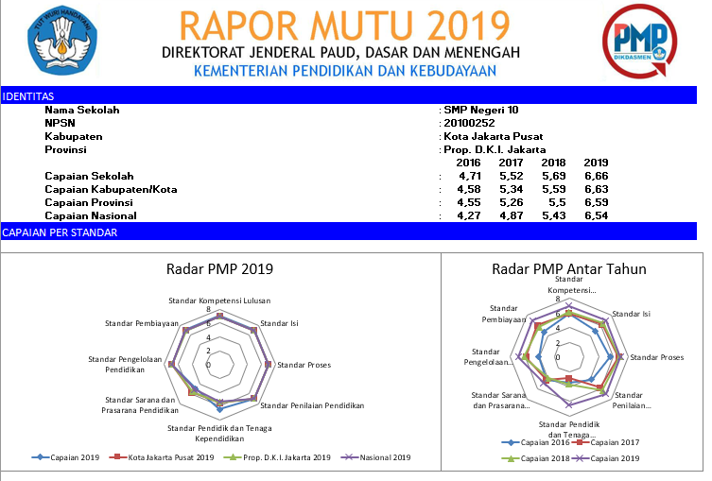
4. Workshop mandiri 1
Analisis Rapor Mutu

Slide 11
5. PENDAMPINGAN I
Paparan tentang rapor mutu dari masing –masing anggota klaster 12
- memaparkan 8 SNP
- memaparkan rapor mutu
- komitmen Bersama
Dilanjutkan arahan dari pendamping dan pengawas

Slide 12
6. WORKSHOP MANDIRI II
Membahas
- Pemenuhan mutu PJJ dimasa pandemi
- RPP PJJ
- Identifikasi Kegiatan (IK)
- Standar Operasional Prosedur (SOP)

Slide 13
7. PENDAMPINGAN II
Pemaparan IK oleh Bpk. Maryadi
Pemaparan SOP oleh Bpk. Solikin
Pemaparan RPP PJJ oleh Ibu Dirgahayu
Dilanjutkan reviu dari pendamping dan pengawas kalster 12

Slide 14
8. WORKSHOP MANDIRI III
Penyempurnaan SOP dan IK
Penyusunan RPP PJJ
Penyusunan Monev

Slide 15
9. PENDAMPINGAN III
Memaparkan penyempurnaan SOP oleh Bpk. Solikin
Memaparkan monitoring dan evaluasi oleh Bpk. Ramelan

Slide 16
10. WORKSHOP MANDIRI IV
Menyusun Best Practice PJJ
Pembuatan video pembelajaran PJJ

Slide 17
11. PENDAMPINGAN IV
Paparan Best Practice oleh Ibu Siti Nurjanah
Penayangan video pembelajaran oleh Ibu Dirgahayu
Reviu dari pendamping Ibu Asyih dan Ibu Laili

Slide 18
12. WORKSHOP MANDIRI V
Persiapan Diseminasi Praktik Baik SPMI

Slide 20

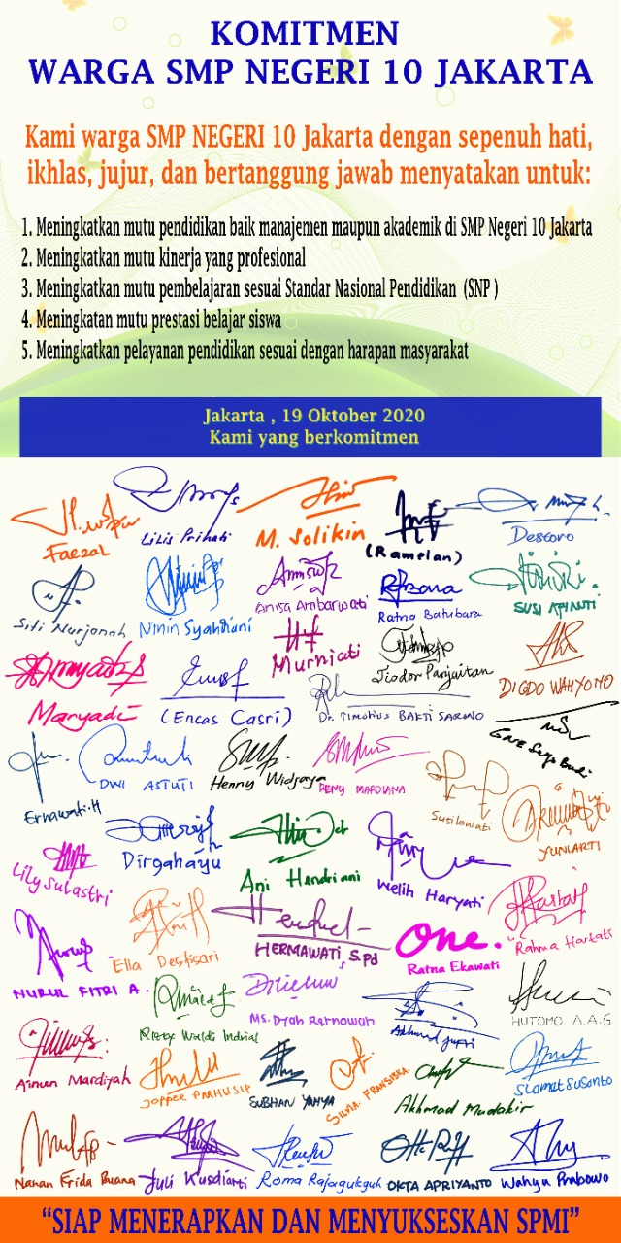

Slide 21
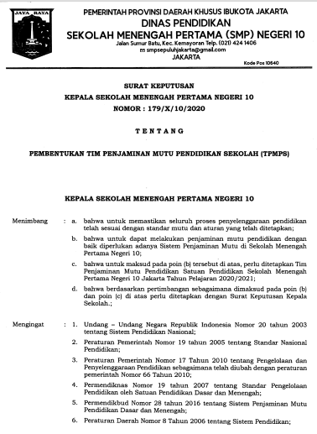
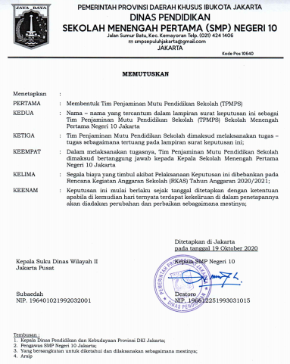
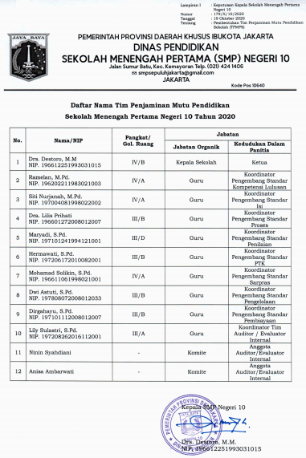
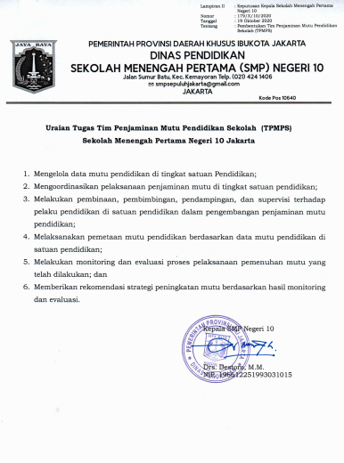

Slide 22
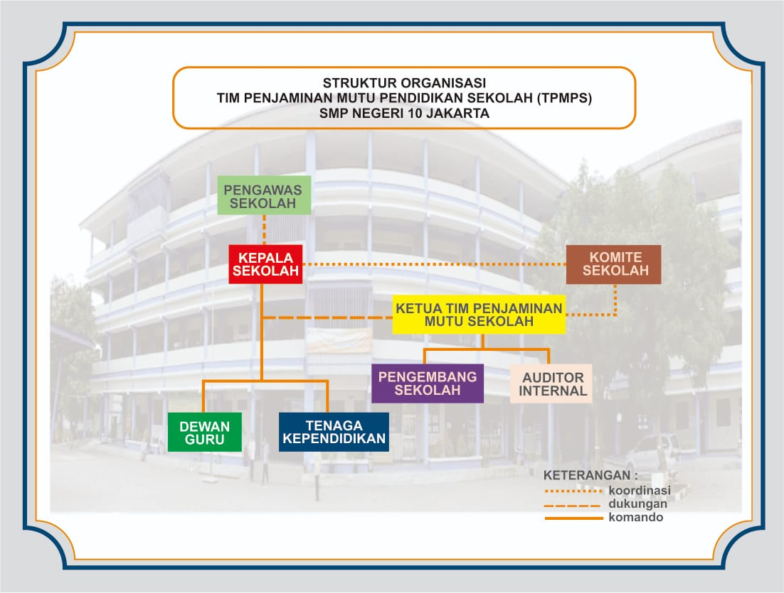

Slide 23
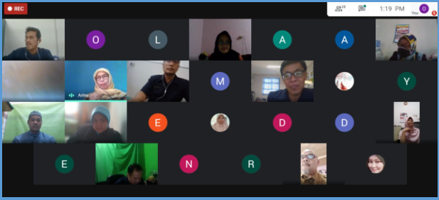
Workshop Mandiri I ( Senin 19 Oktober 2020 )

Slide 24
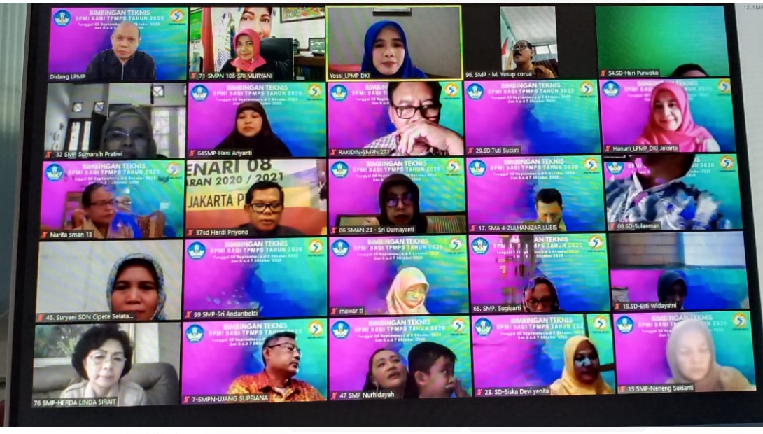
Bimtek Daring : Rabu 30 September s.d Rabu 7 Oktober 2020

Slide 25
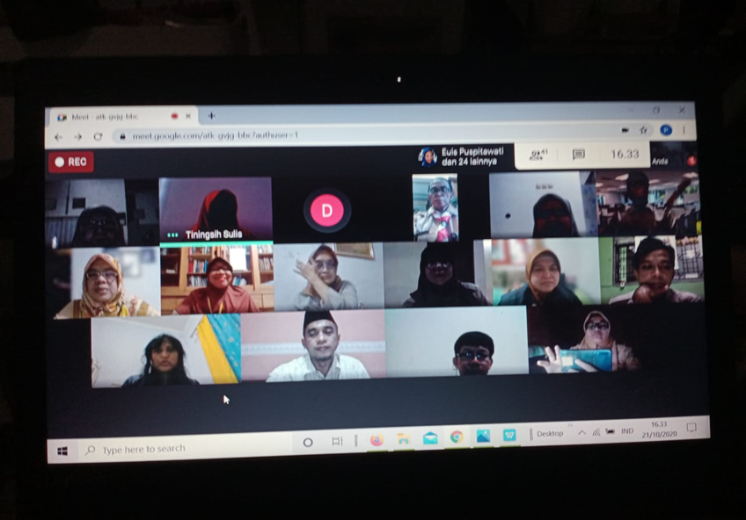
FOTO PENDAMPINGAN I
Rabu/ 21 Oktober 2020

